Slide 1

链接
计算机系统导论 讨论班 @ 北京大学
向星雨
11/9/22

Slide 2


CALL
main.c
cpp
main.i
cc1
（不带选项的）gcc
main.s
as
main.o
relocatable object file
symbol resolution $→$ .symtab
ld
relocation $→$ .rel.text & .rel.data
main
executable object file
loader

Slide 3
Object file
三种
Relocatable object file
Executable object file
Shared object file
格式
Mac OS-X: Mach-O
Windows: PE
Linux: ELF

Slide 4
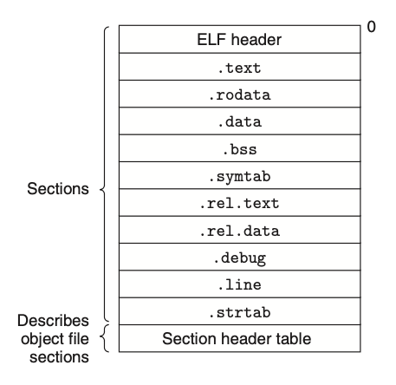


Relocatable ELF (generated by assembler)
代码段
只读数据（printf format string, jump table, ...）
已初始化的 global 和 static 数据
未初始化的 static 数据和初始化到 0 的 global & static 数据
符号表 $→$ 用于符号解析
.text 段的重定位信息
$→$ 用于重定位
.data 段的重定位信息
局部变量信息等
$→$ 用于 gdb debugging, 编译时 gcc 需要加 –g 选项
行号对应关系
一列字符串，.symtab 中的符号名、每个 section 的名字

Slide 5

符号表 .symtab
三种 binding 类型
global $→$ 在当前 obj file 中被 define 的全局变量
extern $→$ 被 declare 但没有被 define 的全局变量
local $→$ C 语言中的 static 变量

Slide 6
Declaration, definition, reference
Reference
在 .text 的任何地方使用值或取地址

Slide 7
Declaration, definition, reference
Declaration 声明
作为 compiler (cc1) 的输入
如果符号被 reference 但没有被 declare 则 compiler (cc1) 报错
头文件 .h
int
main()
{
b = 1;
}
a.c: In function 'main':
a.c:4:5: error: 'b' undeclared (first use in this function)
6 | b = 1;
| ^
int b;
gcc –o main a.c b.c
a.c
b.c

Slide 8
Declaration, definition, reference
Declaration 声明
作为 compiler (cc1) 的输入
如果符号被 reference 但没有被 declare 则 compiler (cc1) 报错
头文件 .h
extern int b;
int
main()
{
b = 1;
}
int b;
gcc –o main a.c b.c
OK
b.c
a.c

Slide 9
Declaration, definition, reference
Definition 定义
变量
int a; 是定义，extern int a; 是声明
函数
有函数体为定义，没有则为声明

Slide 10
Declaration, definition, reference
符号表中装哪些变量 / 函数？
首先需要是全局 / static 变量
符号表中没有局部变量！
局部变量已经被 cc1 和 as 分配了栈上的地址
所有有 definition 或 reference 的变量

Slide 11
static 变量
函数内定义
只能在该函数内访问，只初始化一次
也会进入符号表
全局定义
自动覆盖其他文件中的同名定义
函数内与全局定义同名 static 变量，在函数体内会覆盖
extern 和 static 相斥
extern static int a; 会编译器报错

Slide 12
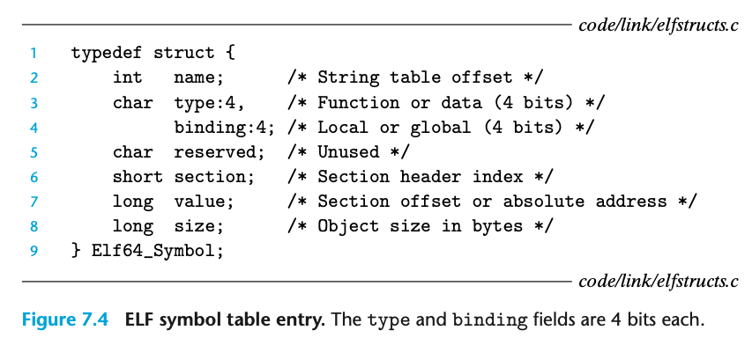
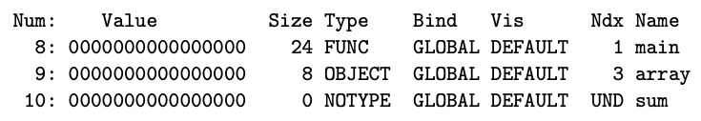
符号表 .symtab
ABS, UND 和 COMMON
output of readelf

Slide 13
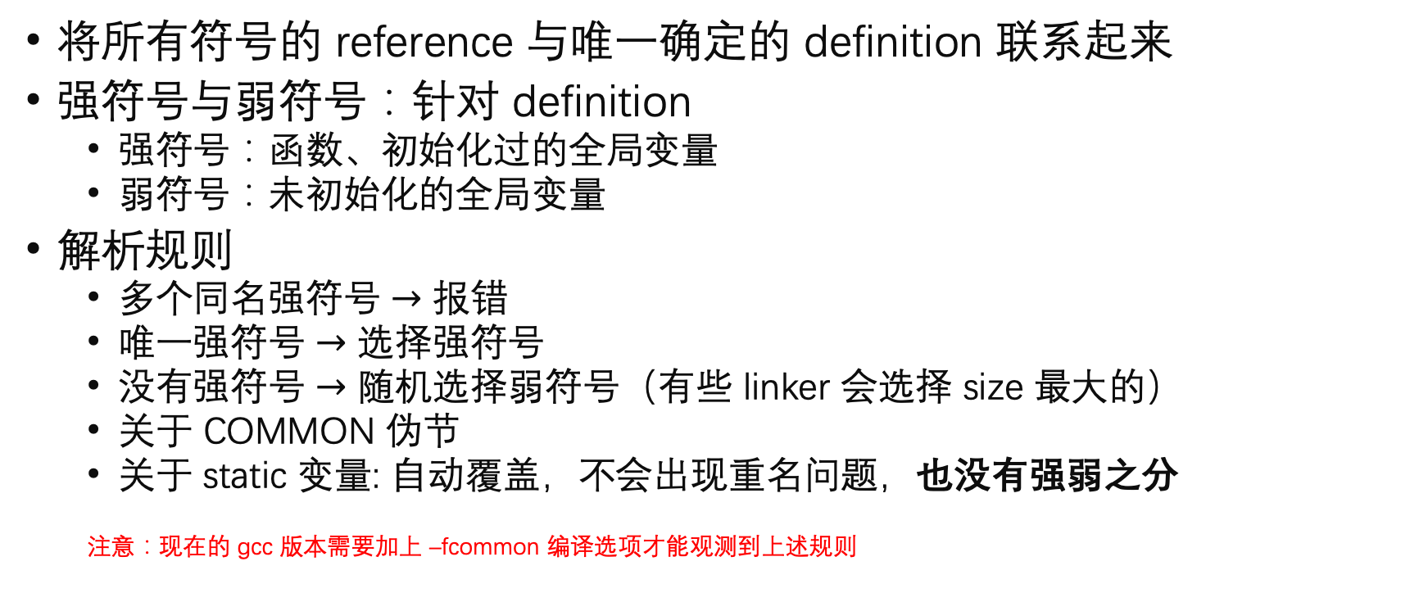
符号解析 Symbol resolution
将所有符号的 reference 与唯一确定的 definition 联系起来
强符号与弱符号：针对 definition
强符号：函数、初始化过的全局变量
弱符号：未初始化的全局变量
解析规则
多个同名强符号 $→$ 报错
唯一强符号 $→$ 选择强符号
没有强符号 $→$ 随机选择弱符号（有些 linker 会选择 size 最大的）
关于 COMMON 伪节
关于 static 变量: 自动覆盖，不会出现重名问题，也没有强弱之分
注意：现在的 gcc 版本需要加上 –fcommon 编译选项才能观测到上述规则

Slide 14
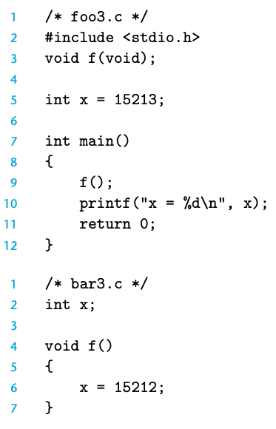
例

Slide 15
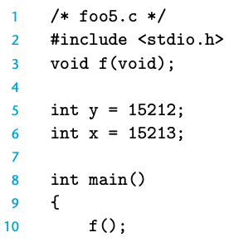
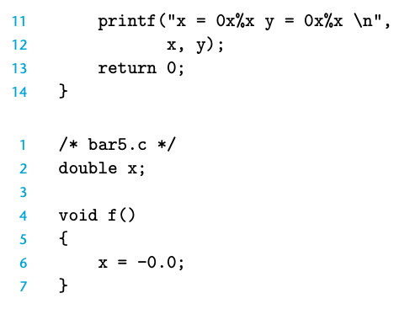
例

Slide 16
例
#include <stdio.h>
static int a = 2;
void f(void);
void g(void) {
++a;
printf ("%d\n", a);
}
int main() {
f();
g();
return 0;
}
#include <stdio.h>
static int a = 5;
void f(void) {
++a;
printf ("%d\n", a);
}
gcc –o main a.c b.c
6
3
a.c
b.c

Slide 17
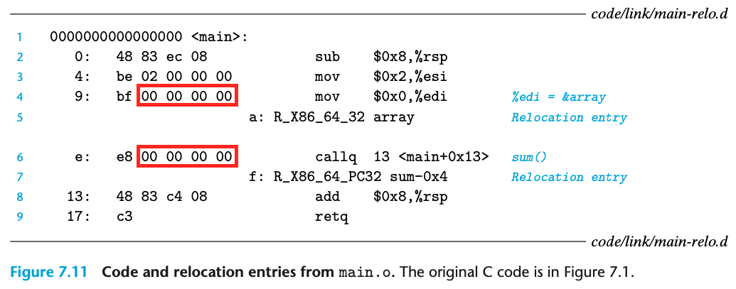
重定位 Relocation
符号解析后，每个 reference 都对应到唯一确定的 definition
重定位的两个步骤
合并所有 relocatable obj file 的同一节并为所有符号和节分配地址
利用 .rel.text 和 .rel.data 节修改 .text 和 .data

Slide 18
重定位 Relocation
两种寻址模式
R_X86_64_PC32: 32 bit-PC 相对寻址（注意是相对下一条指令的 PC）
R_X86_64_32: 32 bit-绝对寻址

Slide 19
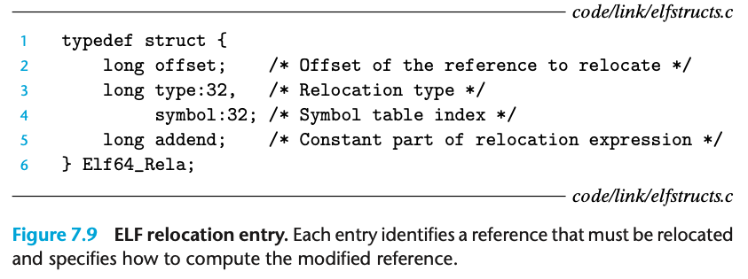
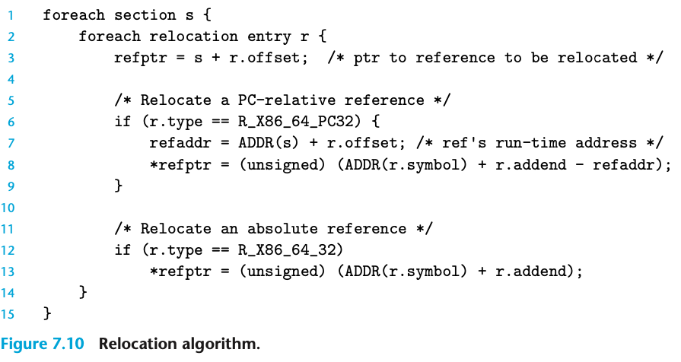
重定位 Relocation
计算

Slide 20
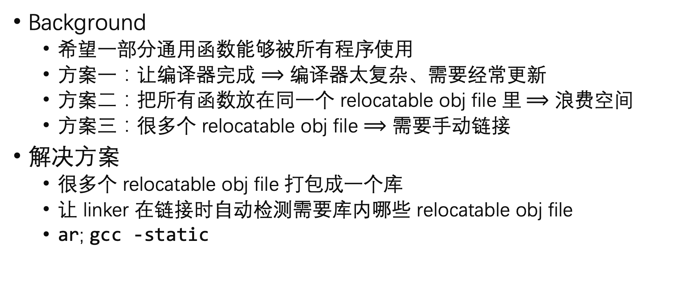
静态库
Background
希望一部分通用函数能够被所有程序使用
方案一：让编译器完成 $⟹$ 编译器太复杂、需要经常更新
方案二：把所有函数放在同一个 relocatable obj file 里$⟹$ 浪费空间
方案三：很多个 relocatable obj file $⟹$ 需要手动链接
解决方案
很多个 relocatable obj file 打包成一个库
让 linker 在链接时自动检测需要库内哪些 relocatable obj file
ar; gcc -static

Slide 21
静态库
链接算法（ld & gcc）
E: 需要的 relocatable obj file; U: 未定义符号; D: 已定义符号
顺序扫描输入
若为 relocatable obj file
放入 E 中，记录其中未被定义的符号至 U 中
若为静态库
顺序扫描静态库中的 obj file，寻找 U 中符号的定义，若找到定义则将当前 obj file 放入 E 中，更新 U 和 D
上一步有可能产生新的未定义符号
不断顺序扫描直到不动点
最后，若 U 非空则报错，若 U 为空则产生 executable obj file

Slide 22
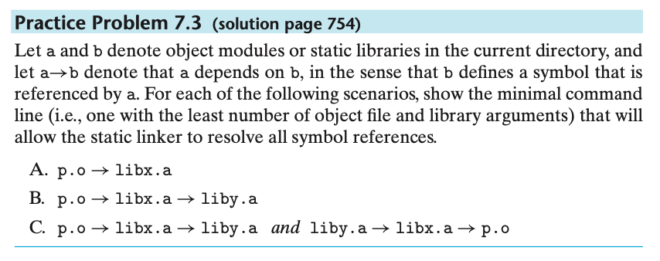
例

Slide 23
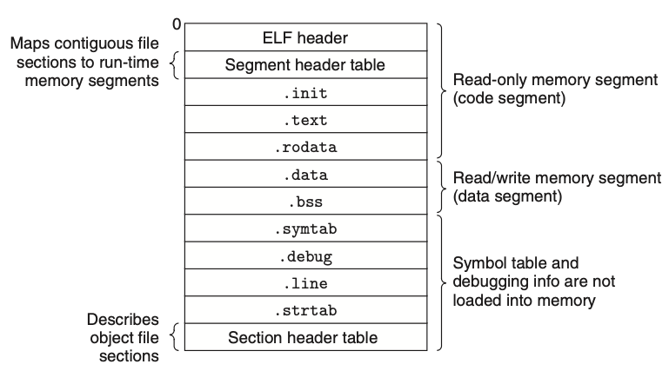
Executable object file (generated by linker)
Linker 经过符号解析和重定位后生成，不再有 .rel.text 和 .rel.data
可以直接由 loader 加载到内存空间开始执行

Slide 24
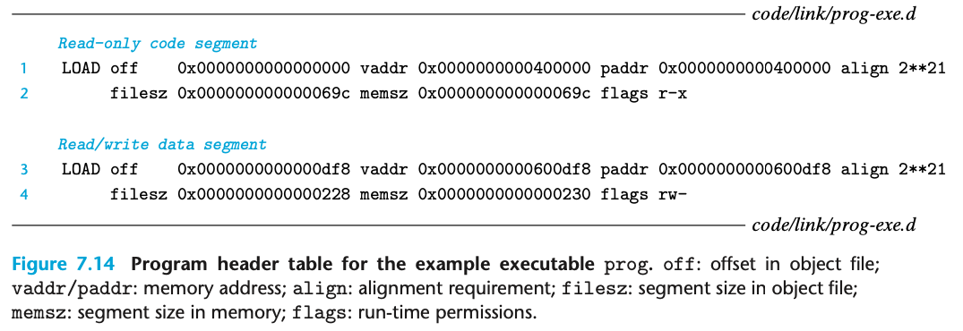

Program header table (也叫 segment header table)
将 program header table 中的块映射到虚拟地址空间
作为 loader 的输入
segment 段 $≠$ section 节

Slide 25

加载 Loading
利用 PHT 将每个段复制到虚拟地址空间的相应位置
loader $→$ _start() $→$ __libc_start_main() $→$ main()
关于虚拟内存与进程

Slide 26
动态链接
静态链接的问题
每个程序都需要有一份静态库内容的拷贝，浪费空间（内存 & 磁盘）
动态链接：让所有程序共享一份
过程
linker 对动态库中符号的 reference 不做解析和重定位，也不会把动态库的内容与其他 relocatable obj file 合并，而是生成一个含有 dynamic linker 地址的 .interp 节
loader 在加载过程中注意到 .interp 节，于是调用 dynamic linker
dynamic linker 进行如下操作
将动态库加载到虚拟内存空间中
对可执行文件中的 reference 进行重定位（修改 .text 和 .data）

Slide 27
PIC
上述过程的问题：仍然浪费 内存 空间
.so 也由 relocatable obj file 得到 gcc a.o -shared -o a.so
也有 .text 和 .data, 也有可能引用其他 .so 里的函数 / 变量
如果 .so 也会按上述过程被 dynamic linker 重定位，那么每个进程里的 .so 依然是一份拷贝而非共享
解决方案：PIC
保证 .so 的 .text 不需要重定位
物理内存中只需要一份 liba.so (举例) 的 .text, 所有引用 liba.so 的程序可以以只读的方式将自己虚拟内存中的一段映射到这段代码，实现共享
共享库 .so 必须是 PIC
gcc -c -fPIC a.c -o a.o
gcc a.o -shared -o liba.so

Slide 28
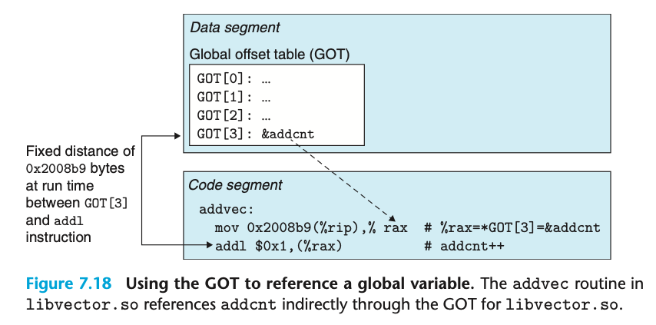
PIC 实现
利用代码段和数据段的距离不变
数据：GOT
dynamic linker 在 load 过程中只对 GOT 进行重定位，不再需要修改 .text

Slide 29
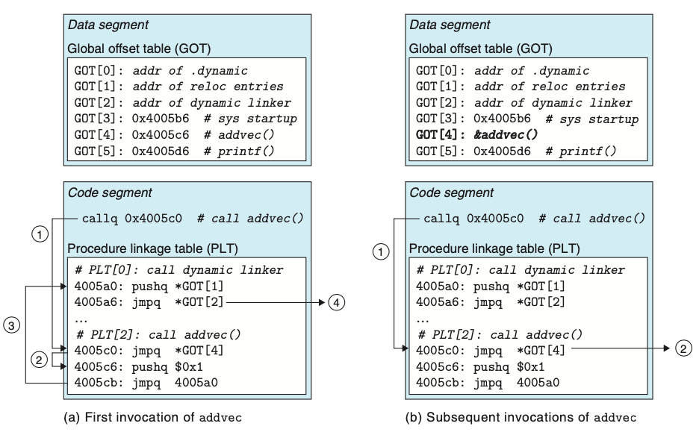
PIC 实现
利用代码段和数据段的距离不变
函数：也可以只用 GOT, 与数据相似
PLT + GOT 实现 lazy binding

Slide 30
总结：动态链接的三种方式
非共享库：load 时修改 .text 和 .data
共享库
PIC: load 时修改 .got
lazy binding: 运行时修改.got.plt

Slide 31
.got 与 .got.plt
.got 在 load 时就改好，放在 .rodata 内
.got.plt 用 lazy binding, 放在 .data 内

Slide 32
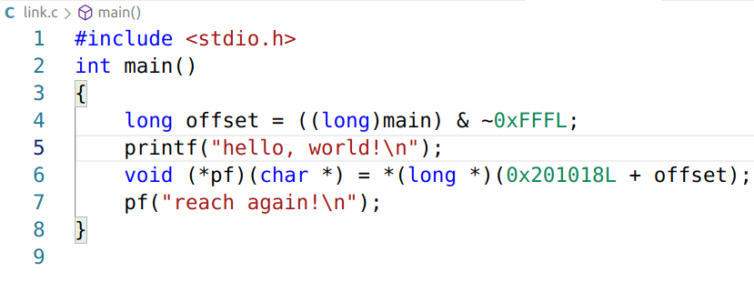
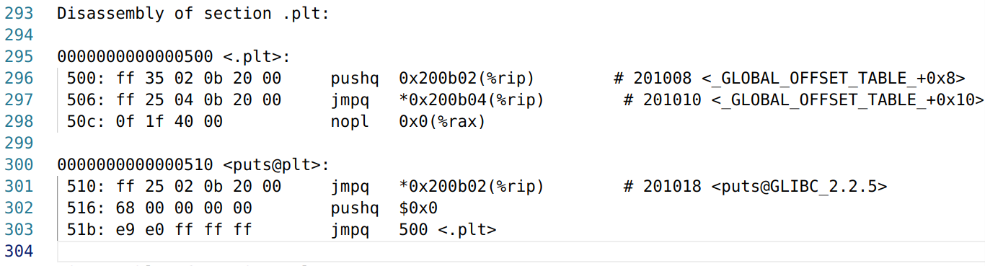
例

Slide 33
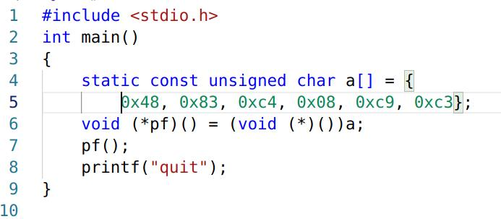
例
gcc linker 把 .rodata 优化到 .text 里了
相当于在 .rodata 内插入 add $8, %rsp; leave; ret 三条指令
printf 不会输出

